Slide 1
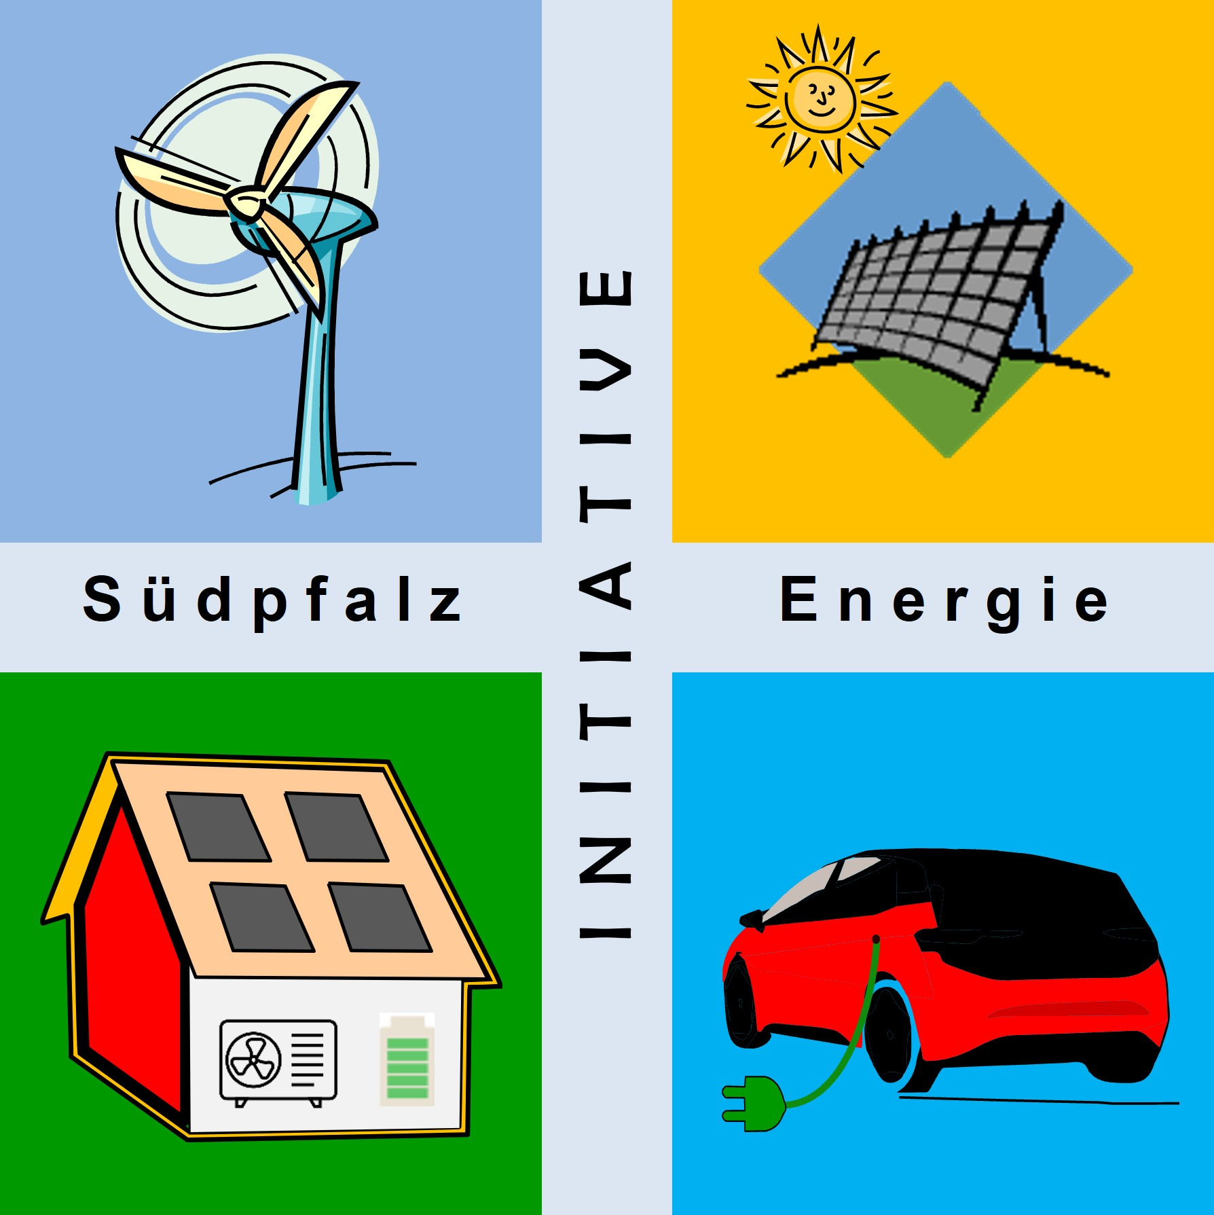

Klimaschutz - Energiewende 2.0 Monitoring der Energiezahlen 2024
Stand FV04 vom 16.02.2025
Klimaschutz – Energiewende 2.0 | Monitoring 2024 | FV04 ISE e.V.

Slide 2
Agenda
Einführung
Entwicklung der Treibhausgasemissionen
Primärenergie in D
Energie-Transformation zu 100% Erneuerbare bis 2040 in D und RLP, zeitlicher Verlauf
Stromerzeugung Welt, D und Südpfalz
Stromerträge: Wind offshore sowie Wind onshore und PV in der Südpfalz
Ergebnisse „ProSumer“ (Energieproduzent und –Konsument) Hergersweiler
Zubau an installierter Leistung in D, RLP und Südpfalz
Entwicklung der Wärme- und Mobilitätswende in D
Fazit

Slide 3
Einführung
Mit dem Monitoring beobachten wir jährlich, wie sich die Zahlen der Energiewende entwickeln und wie die geplanten Ziele erreicht werden.
Die Zahlen entnehmen wir folgenden Quellen:
Arbeitsgemeinschaft Energiebilanzen (AGEB) - Jahresbericht 2024
Marktstammdatenregister (MaStR) der Bundesnetzagentur - Internetseite des MaStR - MaStR, Definitionen und Merkmale der Daten
Branchenportale - Solarbranche - Windbranche
Bundesumweltamt (UBA) - Daten zur Umwelt
Agora Energiewende, Verkehrswende - Energiewende in Deutschland: Stand der Dinge 2024
Hinweis: Leider hinkt die Daten-Beschaffung im Energiebereich zum Teil ein bis zwei Jahre hinterher. Deshalb haben wir z.B. Energiezahlen mit den Zubauzahlen hochgerechnet!

Slide 4
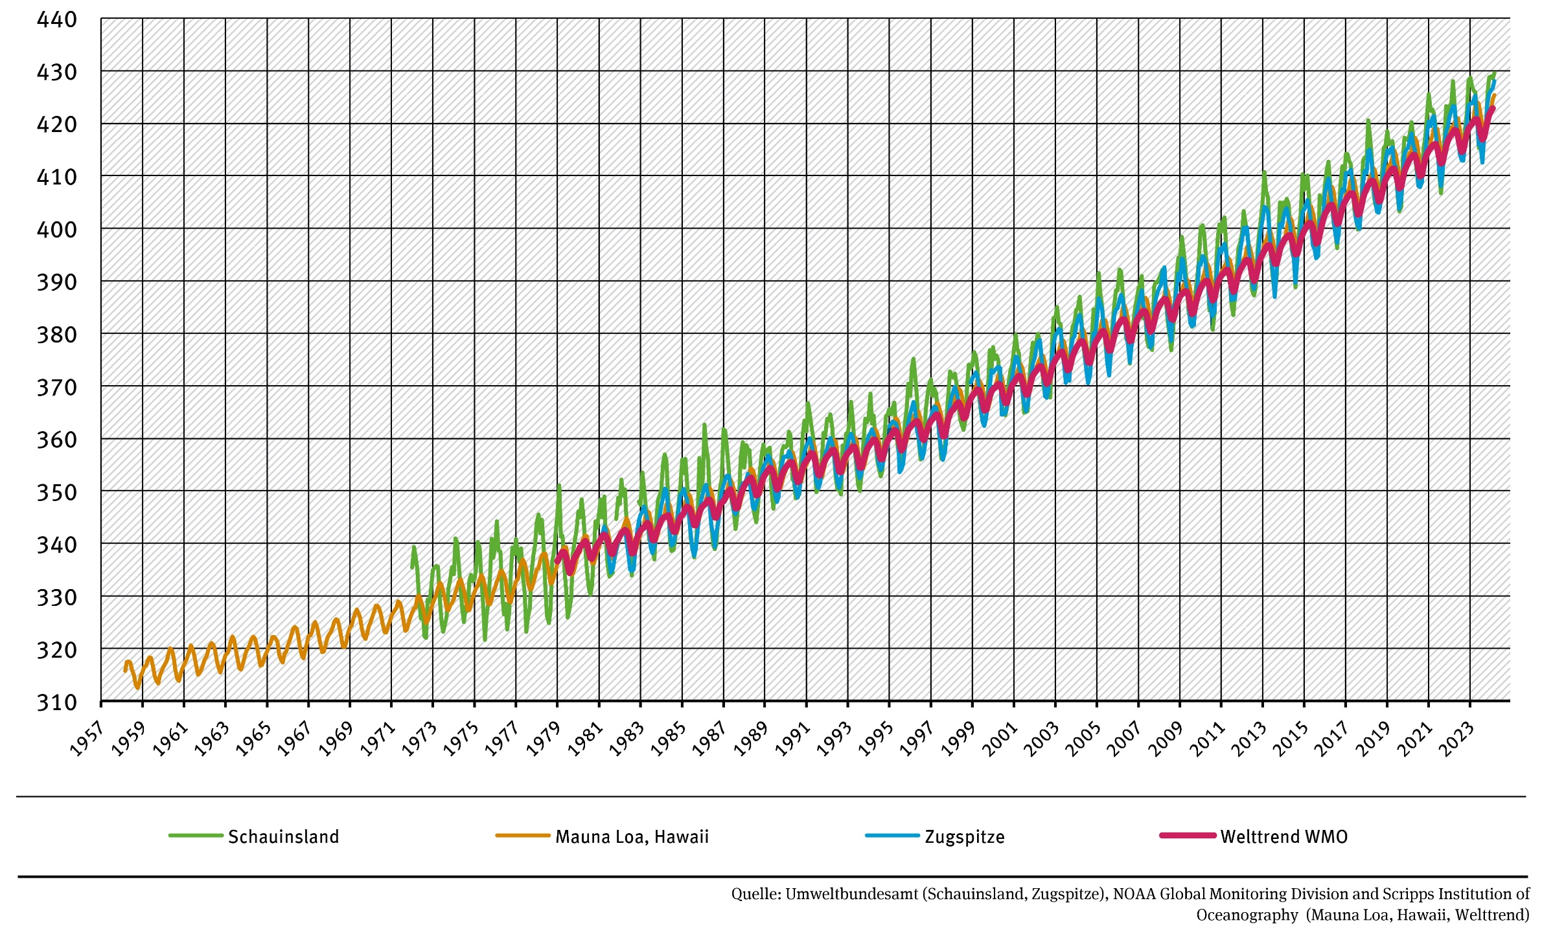
Entwicklung der Treibhausgasemissionen in der Welt
CO₂-Konzentration in der Atmosphäre (Monatsmittelwerte)
CO₂ (ppm)
Emissionen | Jahr
 | 1890 | 2024
ø CO₂(ppm) | 280 | 422,5
ΔTmax. (°C) ggü. 1890 | 0 | 1,55
Quelle: UBA
mdr Wissen, WMO
Die CO₂-Konzentration steigt weiter: von 419,7 auf 422,5 ppm!
Notes:
Rechner Erderwärmung durch CO₂
Die Formel zur Berechnung lautet: ΔT= 1,66 * ln(C/C₀) ΔT ist der Temperaturunterschied in Grad Celsius, ln ist der natürliche Logarithmus, C ist der Kohlendioxidanteil zum Zeitpunkt der Messung, C₀ ist der ursprüngliche Kohlendioxidanteil. Diese Formel wurde von Robert Ellis auf globalwarmingequation.info veröffentlicht.
Temperatur-Kalibrierung (IPCC 2013) https://cdatac.de/index.php/global-warming/ipcc-2013/

Slide 5
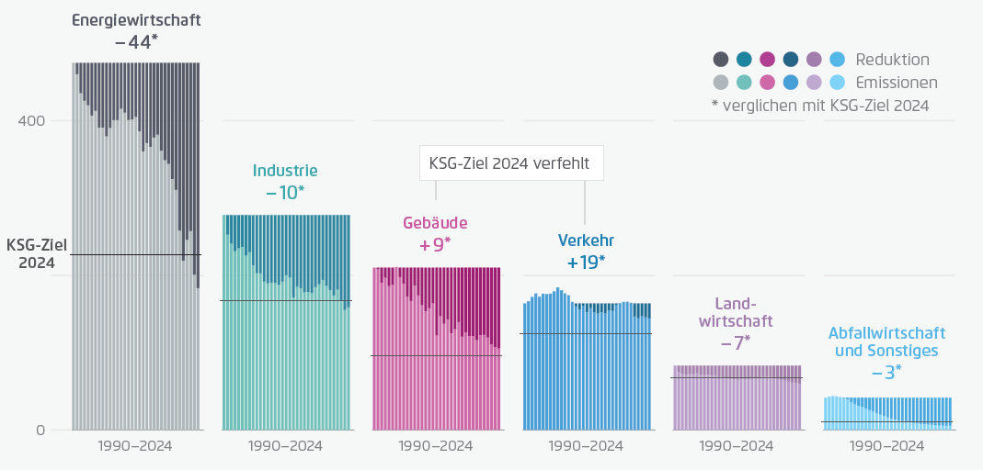
Entwicklung der Treibhausgasemissionen in D,Klimaschutzgesetz (KSG) in D Entwicklung der THG-Emissionen in den 6 KSG-Sektoren, Stand 2024
Absatz Wärmeerzeuger 2024 (%)
Neuzulassungen 2024 (%)
Energie- wirtschaft
E-Auto
Landwirtschaft
Wärmepumpe
Mio. t CO₂-Aq.
Biomassekessel
Plug-in-Hybrid
Gas- Ölkessel
Verbrenner
Verkehr
Energiewende 90%
Gebäude
656 Mio. t (%-Werte)
Industrie
Quelle: Agora Energiewende, UBA
Gebäude und Verkehr verfehlen ihre Ziele! Wir müssen wieder zurück zur Ressort-Verantwortung!

Slide 6
Primärenergie in D (1)
Primärenergie-Mix 2024
10.478 (10.621) PJ = 2.911( 2.950) TWh
Werte in % (Vorjahreswerte)
Quelle: AGEB-Bericht für 2024
Die Erneuerbaren steigen moderat weiter auf 20 %!

Slide 7
Primärenergie in D (2): Energieträger, Änderungen in 2024 ggü. 2023
Quelle: AGEB-Bericht für 2024
Der Primärenergieverbrauch sinkt auch in 2024!

Slide 8
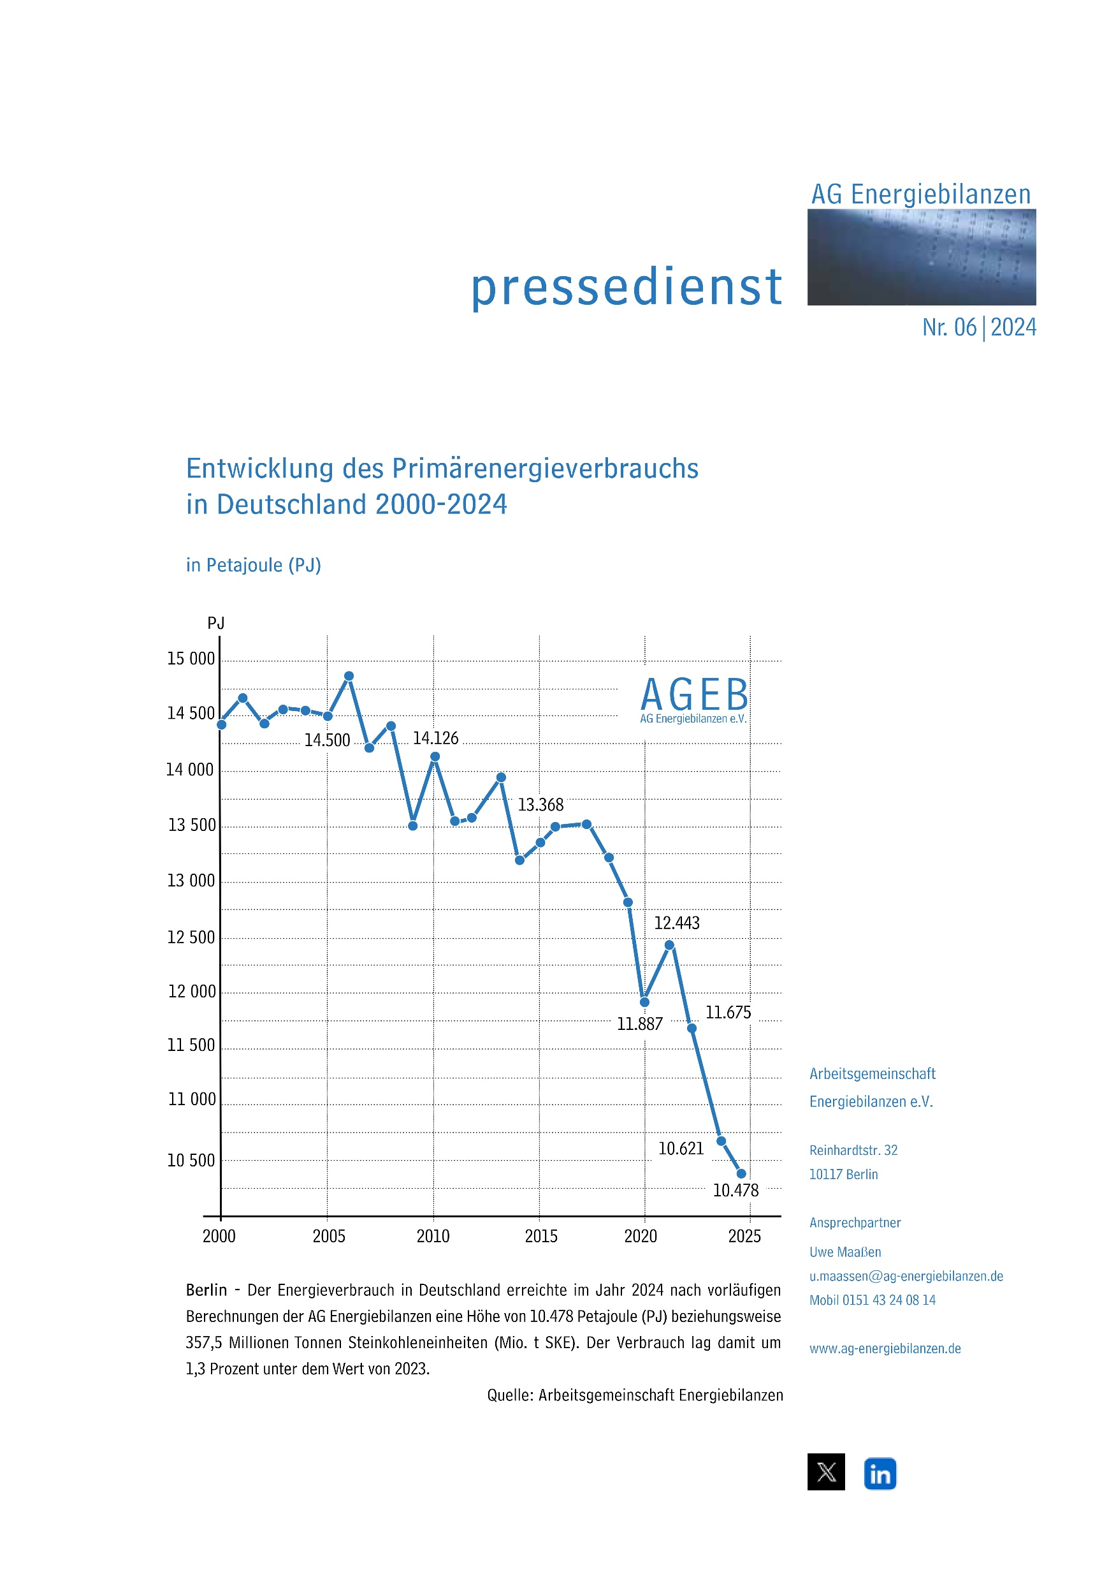
Primärenergie in D (3): Entwicklung des Primärenergieverbrauch 2000 bis 2024
- 4.022 PJ (- 27,74 %)
Quelle: AGEB-Bericht für 2024
-1,46 %/a seit 2005; EU-Richtline: - 1,5 %/a!

Slide 9
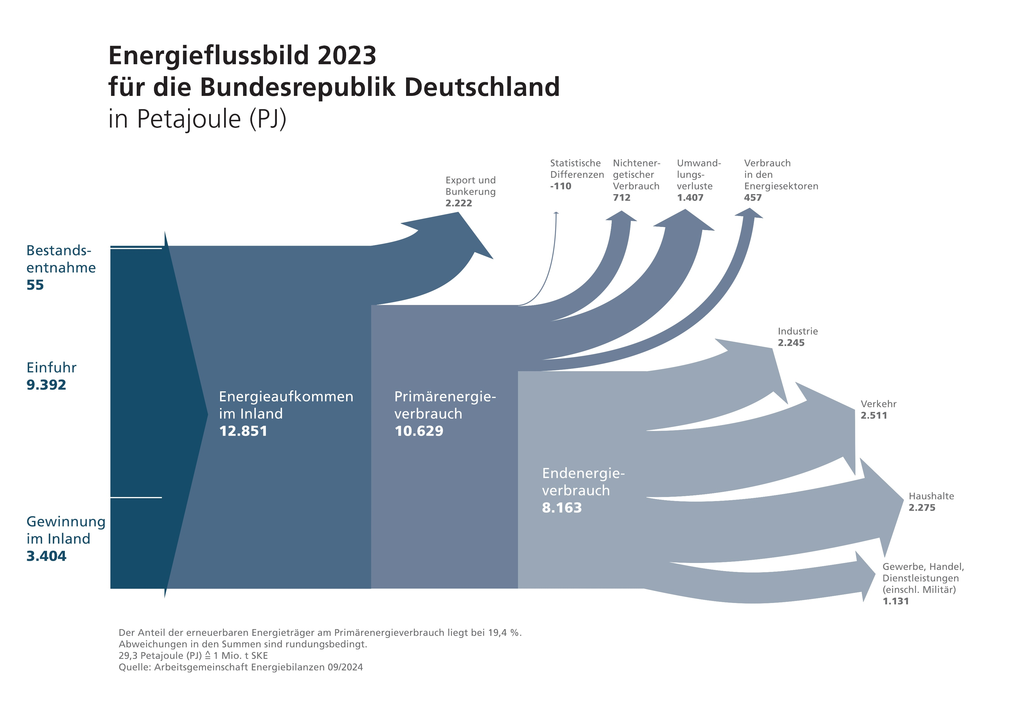
Primärenergie in D (4): Energieflussbild 2023
Energieeinheit: PJ (TWh)
Anteile in %
(-31)
(198)
(391)
(127)
(617)
Primärenergie-verbrauch 1) Summe 2.785
1) ohne nichtenergetischer Verbrauch+stat. Diff.
(15)
0,43 %
Verbrauchssektoren
(624)
27,5 %
(2.609)
73,1 %
(698)
(3.570)
(2.953)
30,8 %
(2.268)
(632)
27,9 %
(946)
26,5 %
Quelle: AGEB 2023, ISE e.V.
(314)
13,9 %
Fast ¾ unseres Energieaufkommens importieren wir immer noch!

Slide 10
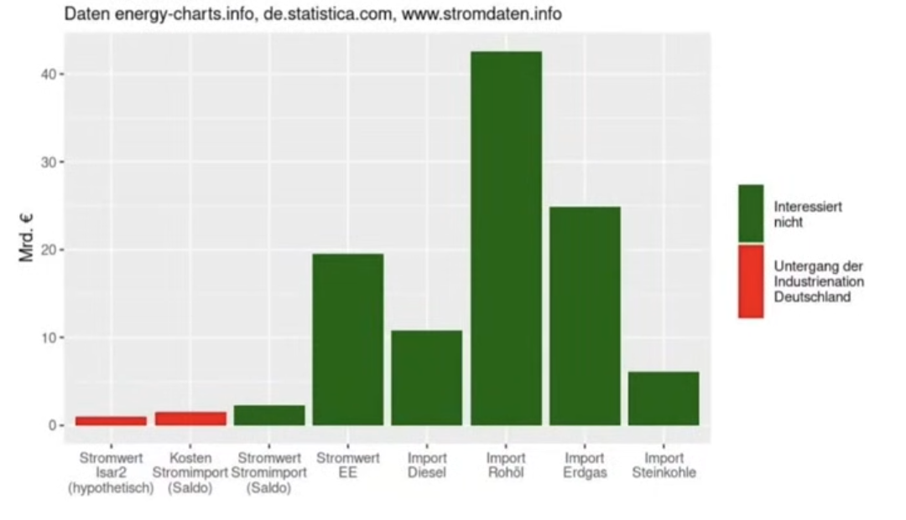
Primärenergie in D (5): Energieimporte 2023 und ihre Bewertung
Quelle: HIU
Springer-Presse und konservative/ liberale Politiker verschleiern die Fakten!

Slide 11
Energie-Transformation zu 100% Erneuerbare bis 2040 in D (1) zeitlicher Soll-Verlauf: Gesamtprozess
TWh
Atom- Ausstieg
IPCC Budget aufgebraucht!
Kohle- Ausstieg
Öl-/Erdgas- Ausstieg
Primärenergieverbrauch inkl. Verluste und Einsparung: -1,5%/a des Endenergieverbrauchs
Erneuerbare
Erdgas
Kernkraft
Kohle
Mineralöl
Quelle: AGEB, ISE e.V.
Einsparung und Ausbau sind die Aufgaben der Zukunft für die Energiewende!

Slide 12
Energie-Transformation zu 100% Erneuerbare bis 2040 in D (2) zeitlicher Verlauf, soll-ist: P-Energieträger: Fossil, Kernkraft, Stand 2024
TWh
Mineralöl
Erdgas
Braun-/Stein-Kohle
Kernkraft
soll
ist
Quelle: AGEB-Bericht für 2024, ISE e.V.
Mineralöl kompensiert Erdgas!!

Slide 13
Transformation zu 100% Erneuerbare bis 2040 in D (3) zeitlicher Verlauf: P-Energieverbrauch und EE soll –ist, Stand 2024
TWh
Primärenergieverbrauch inkl. Verluste
und Einsparungen
Ausbaupfad Erneuerbare
. . .
2148
Planwerte
Istwerte
Quelle:AGEB, ISE e.V-Meta-Studie
Wenn wir so weitermachen wie bisher, dauert es bis 2148!

Slide 14
Energie-Transformation zu 100% Erneuerbare bis 2040 in RLP
zeitlicher Verlauf, soll-ist: P-Energieverbrauch und EE, Stand 2024
TWh
Primärenergieverbrauch inkl. Verluste
und Einsparungen
Erneuerbare
. .
2117
Planwerte
Quelle: ISE e.V., LAK EB
Wenn wir so weitermachen wie bisher, dauert es bis 2117!

Slide 15
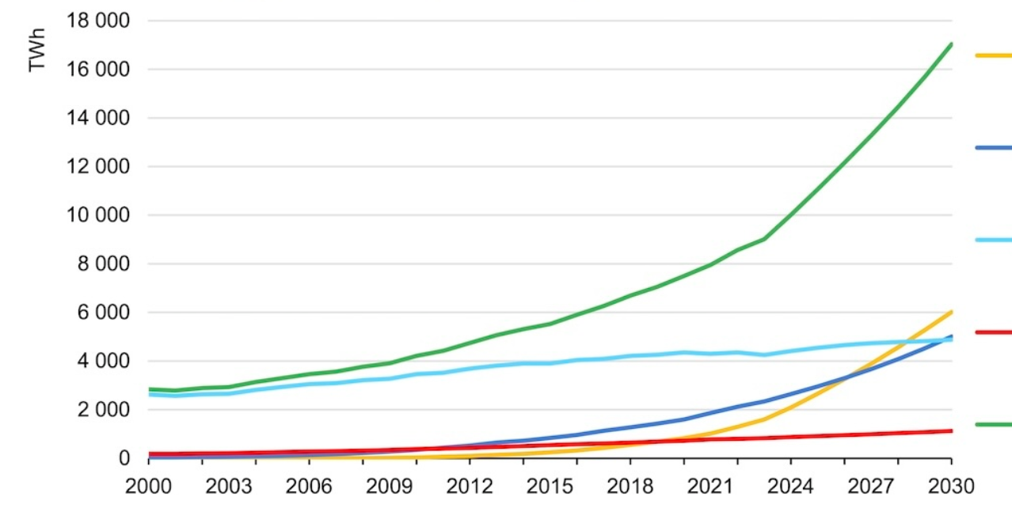
Stromerzeugung weltweite Entwicklung 2000 bis 2030
aus Erneuerbaren
PV
Wind
Wasser
Sonstige
alle Erneuerbare
Quelle: International Energy Agency
PV und Wind werden die dominierende Rolle bei den Erneuerbaren spielen!

Slide 16
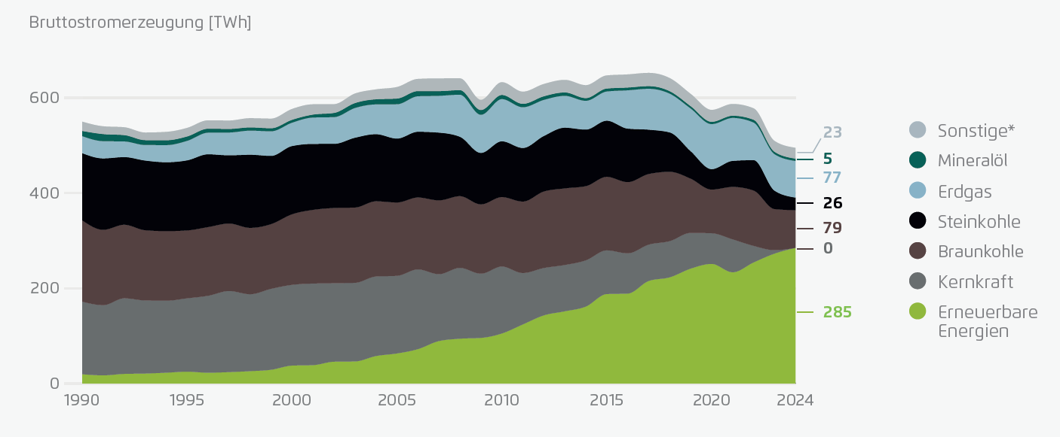
Entwicklung der Bruttostromerzeugung in D nach Energieträgern 1990 bis 2024
Quelle: Agora Energiewende, AGEB
Die Erneuerbaren sind im „Aufwind“!

Slide 17
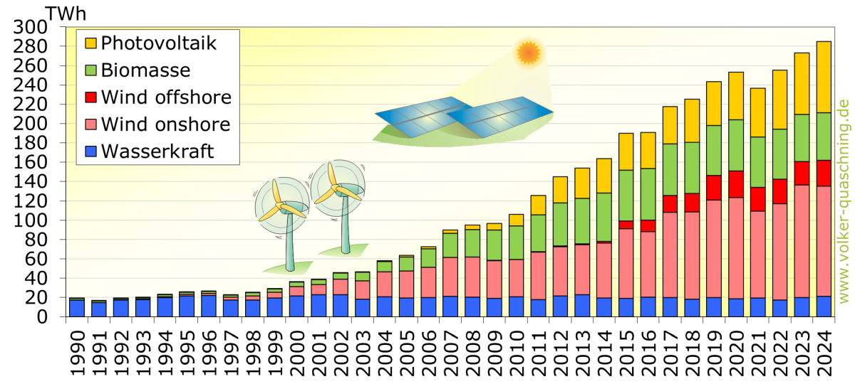
Stromerzeugung in D 1990 bis 2024
aus Erneuerbaren
Quelle: Prof. Volker Quachnimg
Noch liegt Wind-onshore vorne!

Slide 18
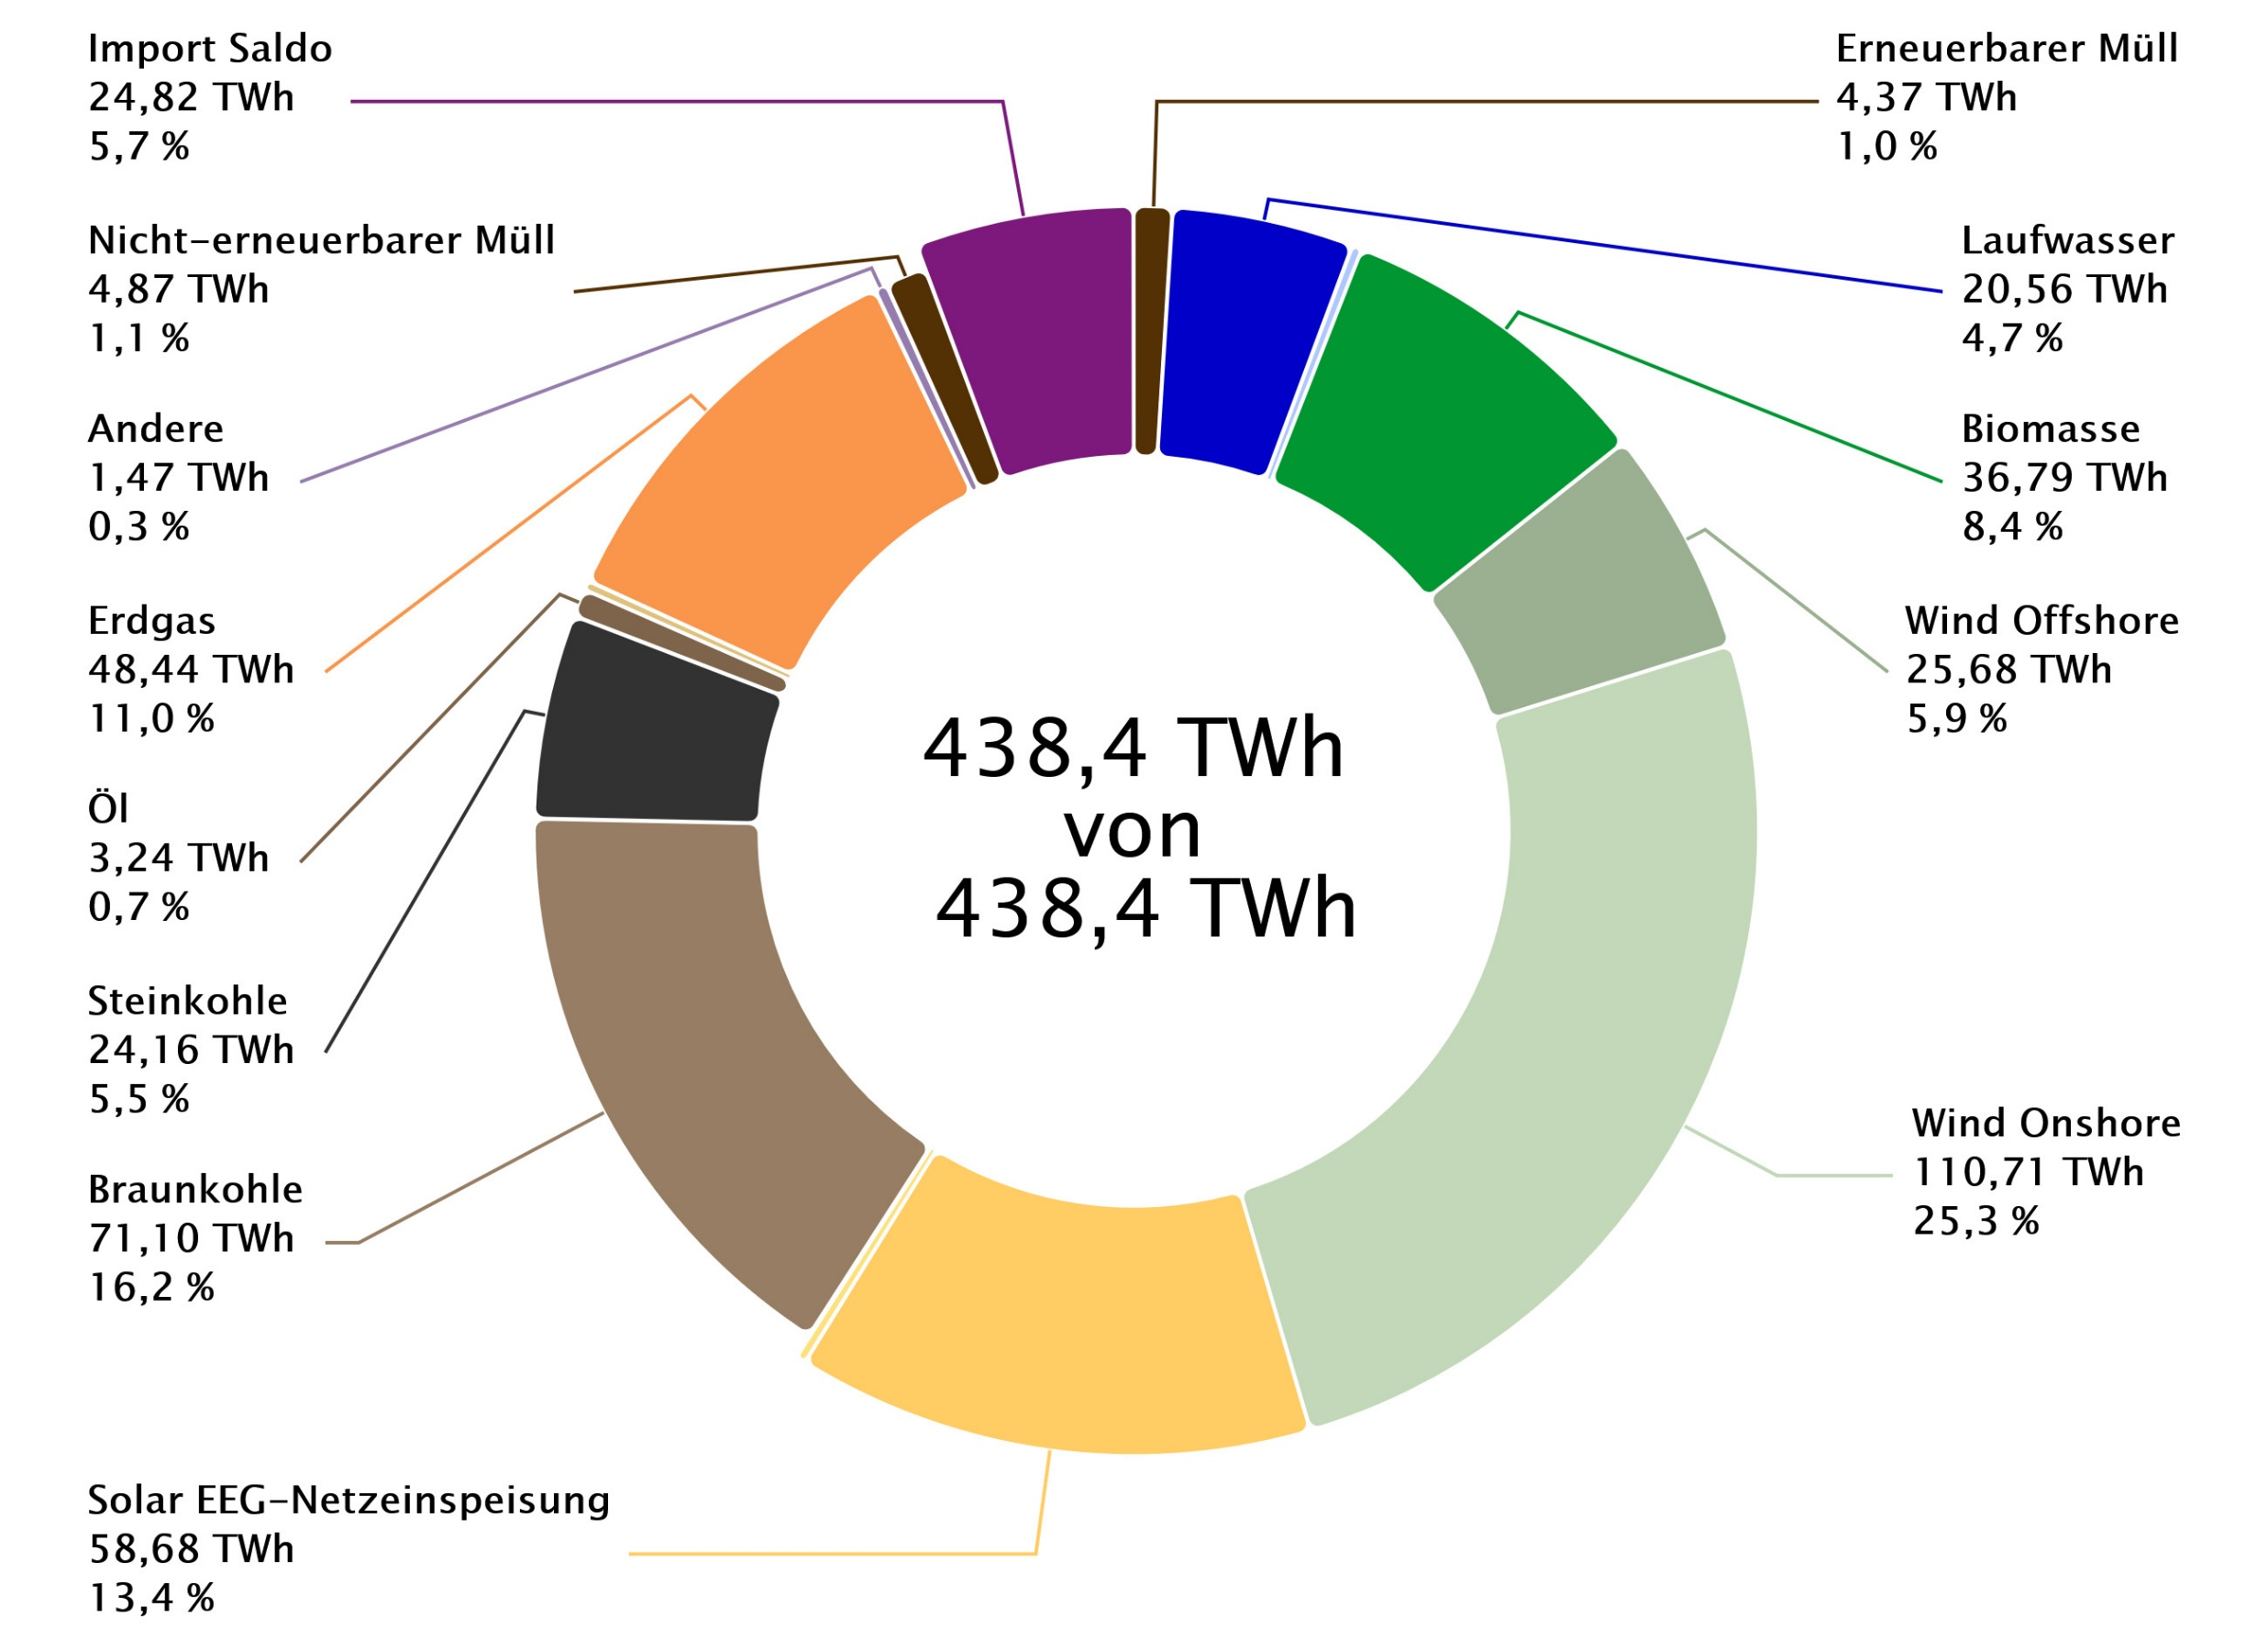
Öffentliche Nettostromerzeugung in D 2024 (1) anteilige Energieträger, Gesamt
Quelle: Energy-Charts, B. Burger, Fraunhofer ISE
Wind Onshore ist mit 25,3% der größte Energieträger!

Slide 19
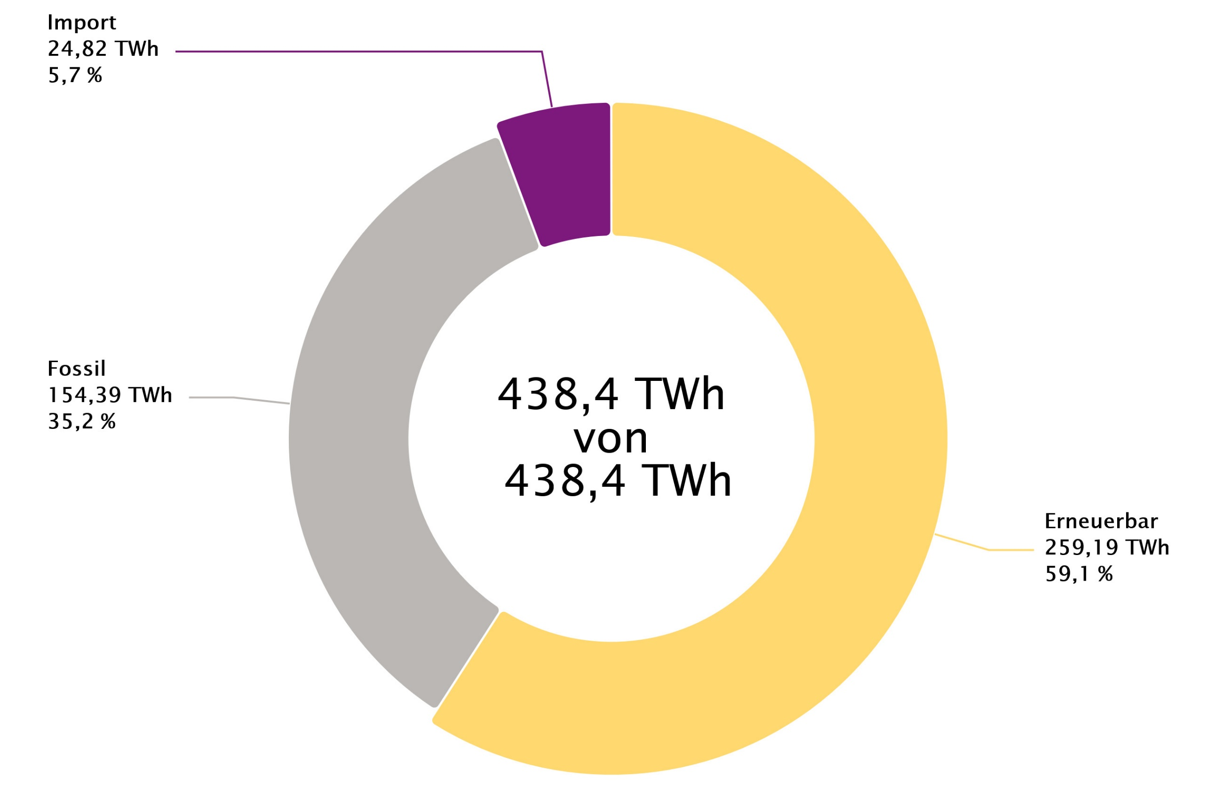
Öffentliche Nettostromerzeugung in D 2024 (2) anteilige Energieträger, Erneuerbare, Andere
Land %
F 34
DK 32
CH 19
N 15
-Saldo (IS)
wg. niedriger Strompreise
IS = 0,9 % vom Energieaufkommen
in D
Quelle: Energy-Charts, B. Burger, Fraunhofer ISE AGEB
Strom aus Erneuerbaren ist ggü. 2023 von 58,5% moderat auf 59,1% gestiegen!

Slide 20
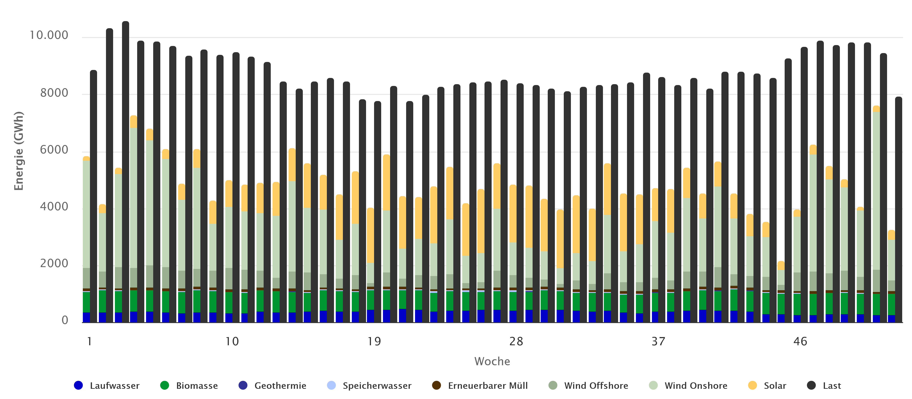
Öffentliche Nettostromerzeugung in D 2024 (3) Verlauf der Erneuerbaren
Quelle: Energy-Charts, B. Burger, Fraunhofer ISE
Plusminus | MDR: Gas- und Kohlekraftwerke lieferten in der Dunkelflaute keinen Strom
Es gibt nur wenige Wochen mit „Dunkelflaute“! Hierfür brauchen wir Langzeitspeicher!

Slide 21
Stromerträge Offshore-Windparks 2024 Baltic 2 (Ostsee) und Hohe See (Nordsee), Erträge und Volllaststunden
Windpark | Baltic 2 (Ostsee) | Hohe See (Nordsee)
Hersteller | 80 x SIEMENS SWT 3,6-120 | 71 x SIEMENS SWT 7,0-154
Eigner; Baujahr | EnBW; 2015 | EnBW; 2018
*) Vorjahreswerte
Nabenhöhe (m) | 78 | 105
Rotordurchm. (m) | 120 | 154
Nennleistung (MW) | 288 | 500
Energie (GWh) (*)) | 1.125,5 (1.102) | 1.755,4 (1.605)
Volllaststunden (h/a) (*)) | 3.908 (3.827) | 3.511(3.210)
Volllaststunden (h/Monat)
Quelle: EnBW
Auf See wehte der Wind in 2024 etwas stärker als 2023!

Slide 22
Stromerträge in der Südpfalz 2024 (1): Windparks Freckenfeld, Gollenberg, Offenbach II, Hatzenbühl, Minfeld, Schwegenheim
Windpark | Freckenfeld | Gollenberg | Offenbach II | Hatzenbühl | Minfeld | Schwegenheim
Hersteller | 6xNordex N131 | 6xVestas 126 | 6xGE 2,5-120 | 5xEnercon E115 | 4xGE 1,5/ | 3xFL 1500/77
 |  |  |  |  | 1x Vestas V90/2000 | 4xVestas V136/3450
Eigner | EnBW | CEE-Group | EnergieSüdwest | Stadt Speyer | pfalzwind | ??/??
Baujahr | 2018 | 2017 | 2014 | 2017 | 2004/2009 | 2006/2019
Nabenhöhe (m) | 134 | 137 | 139 | 149 |  | 100/149
Rotordurchm. (m) | 131 | 126 | 120 | 115,7 | 77/90 | 77/136
Nennleistung (MW) | 19,8 | 19,8 | 15,2 | 15 | 8: 6/2 | 4,5/13,8
Energie (GWh) (*)) | 45,65 (58,74) | 37,44 (53,22) | 32,16 (42,03) | 28,90 (41,60) | 10,1 (15,41)
Volllaststunden (h/a) (*)) | 2.305 (2.967) | 1.891 (2.688) | 2119 (2.769) | 1.927 (2.773) | 1.256 (1.927)
*) Vorjahreswerte
Quelle: EnBW, CEE-Group, Energie Südwest, Speyer Hatzenbühl GmbH & Co, pfalzwind
Der Pfälzer Wind hat in der Südpfalz in 2024 weniger stark geweht als in 2023! 2.060 Volllaststunden (i. VJ 2.799) im ∅ bei den neueren Anlagen sind noch OK!

Slide 23
Stromerträge in der Südpfalz 2024 (2): Windparks, Volllaststunden Freckenfeld, Gollenberg, Offenbach II, Hatzenbühl, Minfeld
Volllaststunden (h/Monat)
Freckenfeld
Gollenberg
Offenbach II
Hatzenbühl
Minfeld
Quelle: EnBW, CEE-Group, Energie Südwest, Speyer Hatzenbühl GmbH & Co, PIONERXT
In den Wintermonaten weht der Wind am stärksten!

Slide 24
Stromerträge in der Südpfalz 2024 (3): für PV-Anlage Süd und Ost/West
PV-Anlage | Süd | Ost/West
Nennleistung (kWp); BJ | 14,1; 2011 | 15,8; 2012
*) Vorjahreswerte
Energie (kWh) *) | 14.339 (14.930) | 13.107 (14.429)
Volllaststunden (h/a) *) | 1.017 (1.059) | 830 ( 913)
Anteil ggü. Süd (%) | - | 81,6
Süd
Ost/West
Quelle: W.T, M.B.
Die Erträge waren bei den beiden Anlagen in 2024 kleiner als im Vorjahr!

Slide 25
Stromerträge in 2024 Volllaststunden für Wind und PV
Volllaststunden (h/Monat)
Wind offshore
Wind onshore
PV
Quelle: EnBW, CEE-Group, Energie Südwest, Speyer Hatzenbühl GmbH & Co , PIONEXT, W.T, M.B.
Windkraft und PV ergänzen sich saisonal sehr gut!

Slide 26
ProSumer Hergersweiler 2024 (1) Wärmepumpe: Arbeitszahlen (AZ), Außentemperaturen
AZ-Heizung
AZ-Warmwasser
Quelle: W. Thiel
Dez. Störung:
7 Tage Heizstab
AZ
Außentemp.
2024
-11,6
12,2
39,8
°C
Min
Mit
Max
-11,6 | -2,4 | 0,3 | -0,4 | 6,1 | 6,2 | 9,5 | 8,8 | 3,8 | 3,5 | -2,2 | -3,4
2,3 | 8,0 | 9,0 | 11,4 | 16,1 | 19,1 | 20,7 | 21,4 | 16,2 | 12,1 | 6,7 | 3,5
14,0 | 16,2 | 19,1 | 26,2 | 32,8 | 36,7 | 39,8 | 35,7 | 30,4 | 19,8 | 16,0 | 11,8
h
0 bis -5 °C
-5 bis -10 °C
< -10 °C
258,4 | 9,8 | - | 1,6 | - | - | - | - | - | - | 24,1 | 105,3
48,2 | 0,0 | - | - | - | -- | - | - | - | - | 0,0 | 0,0
7,7 | 0,0 | - | - | - | - | - | - | - | - | 0,0 | 0,0
399,1
48,2
7,7
HP: 3.757
87,9% > 0°C
Jahreszahlen mit iDM-Werten (Bilanzgrenze nach VDI 4650) |  | Heizung | Warmwasser | Gesamt inkl. Abtauen
 | Wärme (kWh) | 20.465 | 4211 | 24.991
 | Strom (kWh) | 4.714 | 1.314 | 6.061
 | Jahresarbeitszahl (JAZ) | 4,34 | 3,20 | 4,12
Die Arbeitszahlen können sich sehen lassen, insbesondere im Bestand mit Heizkörper!

Slide 27
ProSumer Hergersweiler (2) Verbrauch vs. Erzeugung 2024
Verbraucher
Verbraucher-Anteile
Erzeugung (PV)
WPPE (B)
(E)
Auto (B)
(E)
Haushalt (B)
(E)
Bezug (B)
Eigen (E)
Lieferung
Eigen
kWh
Jan
Feb
Mrz
Apr
Mai
Jun
Jul
Aug
Sep
Okt
Nov
Dez
Jahresbilanz (kWh)
7.004 (60%)
1.288 (11%)
3.442 (29%)
Verbrauch
7.970
3.764
Autarkiequote: 32,1%
11.734
9.343
3.754
Erzeugung (PV)
13.107
Eigenverbrauchsquote: 28,7%
Saldo
+1.373
Ein Heimspeicher würde die Autarkiequote verbessern!
Quelle: W. Thiel

Slide 28
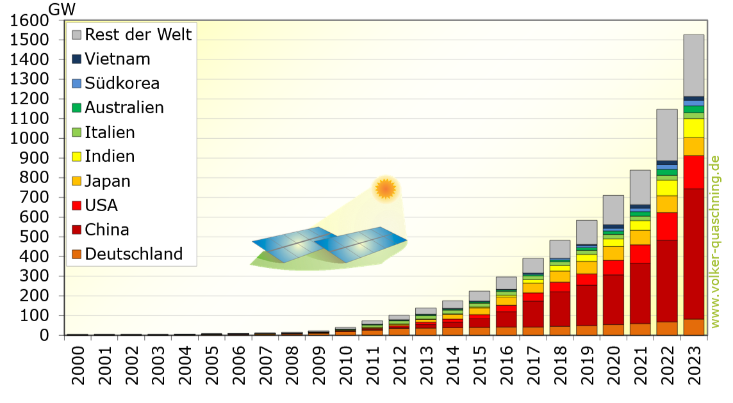
Zubau an installierter Leistung in der Welt: 2000 - 2023
für PV
Quelle: Prof. Volker Quaschning
China dominiert den Zubau in der Welt!

Slide 29
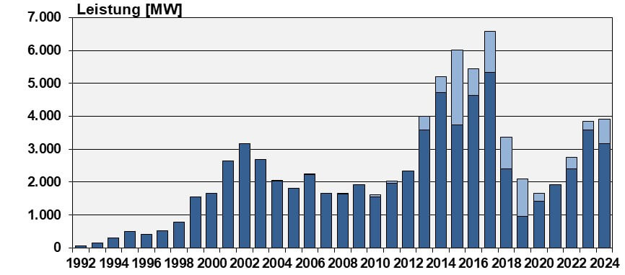
Zubau an installierter Leistung in D: 1992 - 2024
für Wind on- und offshore
Wind on
Win off
Quelle: ISE e.V., Windbranche.de; Zubau BNetzA-Marktstammdatenregister
Soll (MW/a) *): Ist 2024 (MW): Ist 2023 (MW):
15.000 3.178,1 (21,2 %) 3.525 (23,5%)
2.440 742,0 (30,45 %)
257 (10,5%)
*) Koalitionsvertrag 2021
Bei Wind on- und offshore wurden die Ziele klar verfehlt!

Slide 30
Zubau an installierter Leistung in D: 2001 - 2024
für PV
Tsd. MW
Soll (ab 2021): 15.000 MW/a
Quelle: ISE e.V., Solarbranche.de, Zubau BNetzA-Marktstammdatenregister
Soll (MW/a) *): Ist 2024 (MW): Ist 2023 (MW):
15.000 16.138,5 (107,6 %) 14.159 (94,4%)
*) Koalitionsvertrag 2021
Die Zubauzahlen wurden bei PV ggü. Soll leicht übererfüllt!

Slide 31
Zubau an installierter Leistung in RLP 1990 - 2024
für Wind
MW
Soll (ab 2021): 500 MW/a
Soll (MW/a) *): Ist 2024 (MW/a): Ist 2023 (MW/a):
500,0 183.6 (36,7 %) 139,0 (27,8 %)
Quelle: ISE e.V., Windbranche.de; Zubau BNetzA-Marktstammdatenregister
*) Koalitionsvertrag 2021
Wind: weniger als die Hälfte ggü. Soll → Flop!

Slide 32
Zubau an installierter Leistung in RLP 1990 - 2024
für PV
MW
Soll (ab 2021): 500 MW/a
Soll (MW/a) *): Ist 2024 (MW/a): Ist 2023 (MW/a):
500,0 900,2 (180,0 %) 940,8 (188,2 %)
Quelle: ISE e.V., Windbranche.de; Zubau BNetzA-Marktstammdatenregister
*) Koalitionsvertrag 2021
PV: fast eine Verdopplung ggü. Soll → Top!

Slide 33
Zubau an installierter Leistung in der Südpfalz 2019 - 2024
PV und Wind
GER
SÜW
LD
Fläche (ha):
46.332 (2,33%) *)
63.995 (3,22%) *)
8.294 (0,42%) *)
*) anteilig von RLP (1.985.421 ha)
MW
2019
2020
2021
2022
2023
2024
2019
2020
2021
2022
2023
2024
2019
2020
2021
2022
2023
2024
PV
Soll *); Ist (MW/a):
11,7; 19,8 (170 %)
16,1; 17,6 (109%)
2,1; 5,4 (257%)
Wind
Soll *); Ist (MW/a):
11.7; 0,0 (0%)
16,1; 0,0 (0%)
2,1; 0,0 (0%)
*) anteilig von RLP (500 MW/a) über Flächenverhältnis
Quelle: ISE e.V., Solarbranche.de, Windbranche.de
Auch in der Südpfalz ist der Zubau bei PV Top und bei Wind Flop!

Slide 34
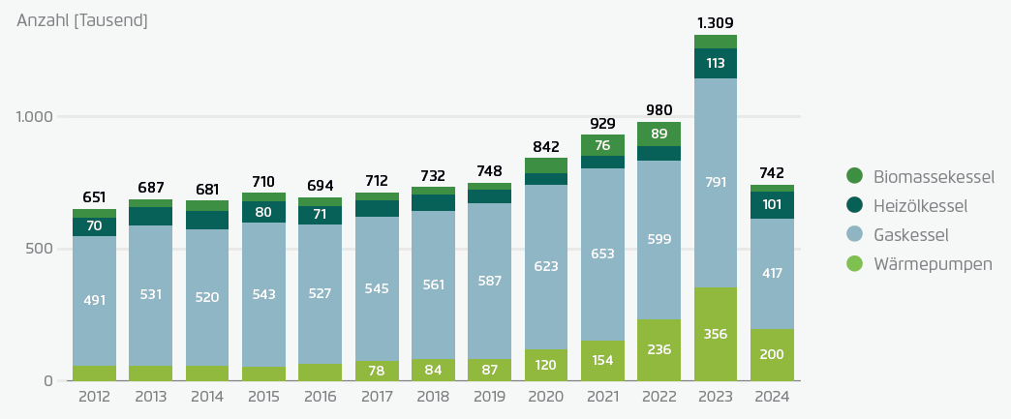
Entwicklung der Wärmewende in D (2) Absatzstruktur Wärmeerzeuger 2012 bis 2024
56 %
27 %
Quelle: Agora Energiewende, BDH
Panikkäufe von Gas-/Ölheizungen sind abgeklungen, Wärmepumpenzahl ist viel zu niedrig!

Slide 35
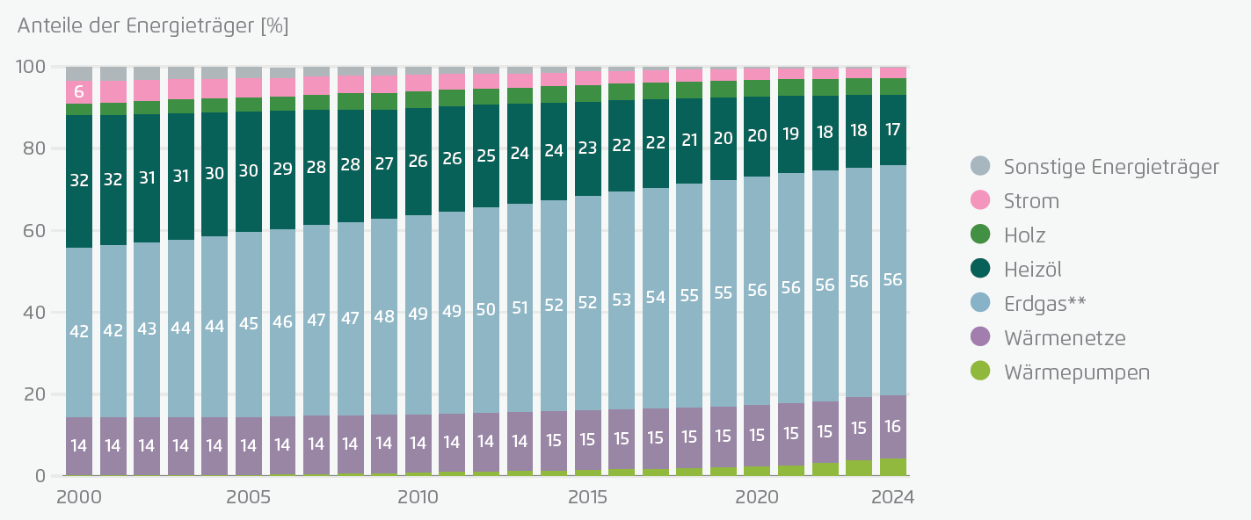
Entwicklung der Wärmewende in D (3) Beheizungsstruktur des Wohnungsbestandes2000 bis 2024
GEG 2020 (Kabinett Merkel IV) § 72 Betriebsverbot für Heizkessel, Ölheizungen
2) Eigentümer von Gebäuden dürfen ihre Heizkessel, die mit einem flüssigen oder gasförmigen Brennstoff
beschickt werden und ab dem 1. Januar 1991 eingebaut oder aufgestellt worden sind, nach Ablauf von 30 Jahren nach Einbau oder Aufstellung nicht mehr betreiben.
73 % Gas- und Ölheizung
Quelle: Agora Energiewende, BDH
Die Politiker, die für das GEG 2020 gestimmt haben, wollen nun das sogenannte „Heizungsgesetz“ (GEG 2023) der Ampel „abschaffen“ und werben für „Technologieoffenheit“!

Slide 36
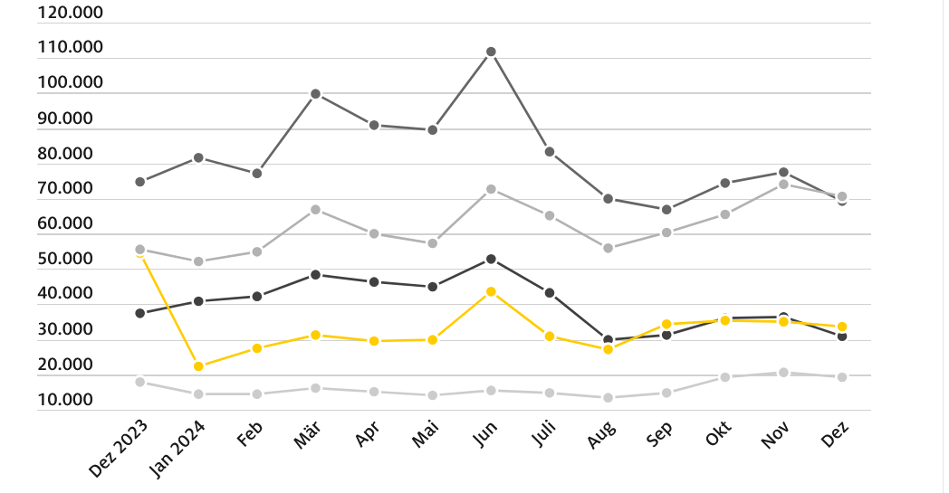
Entwicklung der Mobilitätswende in D (1) PkW-Neuzulassungen nach Antriebsart, 2024
Förderungsabbruch für E-Autos am 18.12.2023
Benziner
Hybrid
Diesel
Elektro
Plug-in-Hybrid
Quelle: ADAC
Absturz bei den E-Autos: Ende der Förderung in 12/2023 UND politische Verunsicherung!

Slide 37
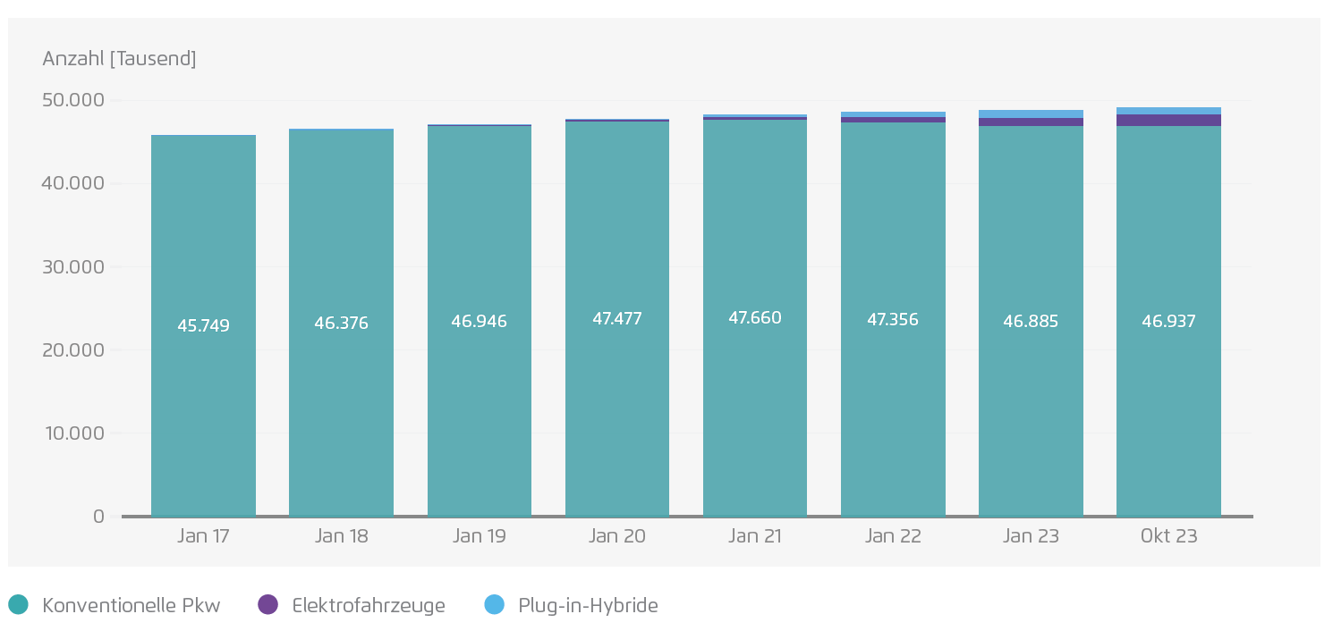
Entwicklung der Mobilitätswende in D (2) Fahrzeugbestand nach Antriebsart, 2017 bis 2024
E-Auto 2024: 1.409 Mio.
Quelle: Agroa Verkehrswende, KBA
Die Anzahl der zugelassenen E-Autos wächst viel zu langsam!

Slide 38
Fazit
Der CO₂-Jahresmittelwert ist weiter gestiegen: von 419,7 auf 422,5 ppm!
Der Primärenergieverbrauch ist weiter moderat um 1,3 % zurückgegangen!
Nach wie vor importieren wir ca. ¾ der Primärenergie für Deutschland!
Die Atomenergie wird nicht vrermisst!
Bei der Transformation zur Klimaneutralität kompensiert Mineralöl weiterhin den Gasverbrauch!
Bei der Nettostromerzeugung liegen die Erneuerbaren bei fast 60 %!
Mit ∅-lich etwas mehr als 2.000 Vollaststunden war 2024 kein Super-Windjahr in der Südpfalz!
Beim EE-Zubau in D, RLP und der Südpfalz war 2024 wie 2023: Wind „Flop“ und PV „Top“!
Der „ProSumer“ (Energieproduzent und -Konsument) gewinnt immer mehr an Bedeutung!
Politische/mediale Verunsicherungen verursachen Kaufzurückhaltung bei Wärmepumpen und E-Autos!

Slide 39

!100% !
Recherche und PPT-Ersteller Wolfgang Thiel
2040
Wolfgang Thiel, Vorsitzender
Initiative Südpfalz-Energie (ISE e.V.)
www.i-suedpfalz-energie.de/
Tel.: +49 172 7419812
eMail: wolfgang@thiel-wt.de

